Slide 1
APOYO GUÍA N° 20
EJE TEMÁTICO: DATOS Y PROBABILIDADES
PRIORIZACIÓN CURRICULAR, NIVEL 1: (OA 27): Leer e interpretar pictogramas y gráficos de barra simple con escala, y comunicar sus conclusiones.
Objetivo: INTERPRETAR Y COMPARAR INFORMACIÓN DESDE GRÁFICOS DE BARRAS Y PICTOGRAMAS
Colegio Mineral El Teniente
Cuarto año Básico A – B y C
Maritza Medina Silva

Slide 2
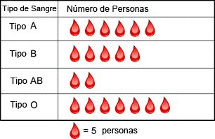
?
¿qué es un pictograma?
Un pictograma es un tipo de gráfico cuya información se grafica a través de dibujos. Por ejemplo:

Slide 3
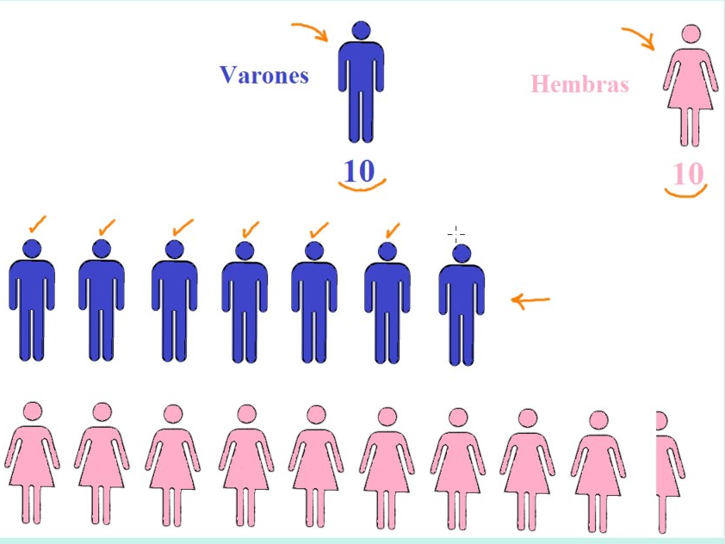
PICTOGRAMA
Nos indica que cada dibujo representa 10 varones
Nos indica que cada dibujo representa 10 damas
Como hay 7 dibujos y cada uno representa 10, la cantidad total representada es 70
Como hay 9 dibujos completos y cada uno equivale a 10, hay 90, pero no olvidemos que hay un dibujo a la mitad, así que es la mitad 5, pot lo tanto el total es de 95

Slide 4
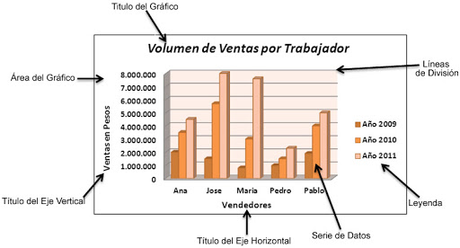
Elementos de un Gráfico

Slide 5
Área del gráfico: Esta es el área que se encuentra definida por el marco del gráfico y que incluye todas sus partes.
Título del gráfico: Texto descriptivo del gráfico que se coloca en la parte superior.
Series de datos: Son los puntos de datos relacionados entre sí trazados en un gráfico. Cada serie de datos tiene un color exclusivo. Un gráfico puede tener una o más series de datos.
Ejes: Un eje es la línea que sirve como referencia de medida. El eje Y es conocido como el eje vertical y generalmente contiene datos. El eje X es conocido también como el eje horizontal y suele contener las categorías del gráfico.
Líneas de división: Son líneas opcionales que extienden los valores de los ejes de manera que faciliten su lectura e interpretación.
Título de eje: Texto descriptivo que se alinea automáticamente al eje correspondiente.
Leyenda: Recuadro que ayuda a identificar los colores asignados a las series de datos.

